Slide 1
Язык C#.
Среда разработки и платформа .NET

Slide 2
Вспоминаем прошлую лекцию
Диаграммы классов UML
Проектирование объектно-ориентированного решения с использованием языка UML на примере игры «крестики-нолики»

Slide 3
Язык C#. Литература
Стандарт языка: http://www.ecma-international.org/publications/standards/Ecma-334.htm
Павловская Т.А. C#. Программирование на языке высокого уровня. Учебник — СПб.: ПИТЕР, 2010. — 432 с.
Троелсен Э. C# и платформа .NET. Библиотека программиста. — СПб.: Питер, 2008. — 796 с.
Нэш Т. C# 2008: ускоренный курс для профессионалов. — М.: «Вильямс», 2008. — 576 с.
Нейгел К., Ивьен Б., Глинн Д., Уотсон К. , Скиннер М. C# 2008 и платформа .NET 3.5 для профессионалов (или: C# 2005 и платформа .NET 3.0 для профессионалов) — М.: «Вильямс», 2008. — 1376+416 (на CD) с.
Любые другие книги с символами "С#" на обложке!
------------
Скачать : https://www.visualstudio.com/en-us/products/visual-studio-community-vs.aspx

Slide 4
План лекции
Платформа .NET
История появления
Основные элементы
Язык С#:
Появление и история развития, особенности
Первый взгляд на код
Базовые синтаксические элементы
Базовые типы данных
Переменные
Операторы

Slide 5
Предпосылки появления платформы .NET
Развитие программирования в целом:
Рост сложности задач.
Повторное использование кода.
Развитие API ОС и прикладных библиотек.
Развитие API платформ Microsoft:
Прерывания MS-DOS (ассемблер);
Windows API (процедурное - C);
MFC (объектно-ориентированное – C++);
COM/DCOM (объектно-ориентированное – C++).
Потеря Microsoft рынка бизнес-приложений в конце 90х-начале 200х:
Enterprise software: C++ –> Java.
SMB (Small-to-Medum Business): DBMS-based platforms (FoxPro, Clipper, etc) –> RAD tools (PowerBuilder/Delphi/VB)
Появление и распространение web’а и web-приложений.

Slide 6
Что предложила .NET
Единая, достаточно простая, программная модель, при этом, не мешающая взаимодействию с существующим кодом.
Обширная стандартная библиотека, покрывающая большинство потребностей разработчика.
Упрощенное развертывание и версионирование.
Кроссплатформенность*.
Интеграция языков программирования. Упрощение повторного использования кода.
Автоматизация базовых задач программирования: управление памятью, безопасности типов, обработки исключений.
Средства управления безопасностью.
Производительность. JIT-компиляция в native code.

Slide 7
Среда разработки и платформа .NET
Совокупность средств, с помощью которых программы пишут, корректируют, преобразуют в машинные коды, отлаживают и запускают, называют средой разработки, или оболочкой.
Среда разработки обычно содержит:
текстовый редактор;
компилятор;
средства отладки и запуска программ;
общие библиотеки;
справочную систему
и другие элементы.

Slide 8
Платформа .NET
Среда разработки Visual Studio .NET для нескольких языков программирования
Каркас .NET Framework
Библиотека базовых классов (FCL)
Общеязыковая исполняющая среда (CLR)
Библиотеки классов для решения различных прикладных задач:
Связь с БД (ADO.NET, Entity Framework, etc.),
Создания десктоп-приложений (Windows Forms, WPF)
Создания веб-приложений (ASP.NET Web Forms, ASP.NET MVC)
Кросс-процессного взаимодействия в распределенных системах (Remoting, ASMX WS, WCF, WebAPI)
Моделирования бизнес-процессов (Workflow Foundation)
Управления параллельными вычислениями (TPL)
И т.д.

Slide 9
Платформа .NET
Платформа .NET является открытой средой. Это значит, что компиляторы для нее могут поставляться и сторонними разработчиками.
Для обеспечения переносимости компиляторы, входящие в состав платформы, переводят программу не в машинные коды, а в промежуточный язык (Common Intermediate Language, CIL, или просто IL), который не содержит команд, зависящих от языка, операционной системы и типа компьютера.
Поддерживает объектную модель.
Реализует стековую модель вычислений.
Программа на этом языке выполняется не самостоятельно, а под управлением системы, которая называется общеязыковой средой выполнения (Common Language Runtime, CLR).

Slide 10
Common Language Runtime
CLR – среда выполнения программного кода. Может быть реализована для любой операционной системы.
Кроме непосредственно запуска кода, обеспечивает:
Управление памятью;
Управление потоками;
Управление исключениями;
Управление безопасностью.
CLR-совместимый язык – управляемый модуль (СIL-код + метаданные) – сборка (модули + манифест)
CLR загружает сборку – JIT-компилятор строит native code.
Native Image Generator (NGEN).
Верификация кода при JIT-компиляции.
Работа с неуправляемым кодом - P/Invoke и COM.

Slide 11
Платформа .NET
Компилятор в качестве результата своего выполнения создает так называемую сборку — файл с расширением exe или dll, который содержит код на языке IL и метаданные.
Метаданные представляют собой сведения об объектах, используемых в программе, а также сведения о самой сборке. Они позволяют организовать межъязыковое взаимодействие, обеспечивают безопасность и облегчают развертывание приложений, то есть установку программ на компьютеры пользователей.

Slide 12
Платформа .NET
Во время работы программы среда CLR следит за тем, чтобы выполнялись только разрешенные операции, осуществляет распределение и очистку памяти и обрабатывает возникающие ошибки. Это многократно повышает безопасность и надежность программ.

Slide 13
Платформа .NET
Платформа .NET содержит большую библиотеку классов, которые можно использовать при программировании на любом языке .NET.
Общая система типов (Common Type System, CTS) - стандарт, устанавливающий правила хранения данных и метаданных (данных о типах) в памяти :
Обеспечивает единую, объектно-ориентированную межъязыковую систему хранения данных и метаданных.
Задает набор правил регулирования видимости/доступности членов типов.
Задает набор правил наследования, реализации виртуальных функций и т.д.
Библиотека классов вместе с CLR образуют каркас (framework), то есть основу платформы.

Slide 14
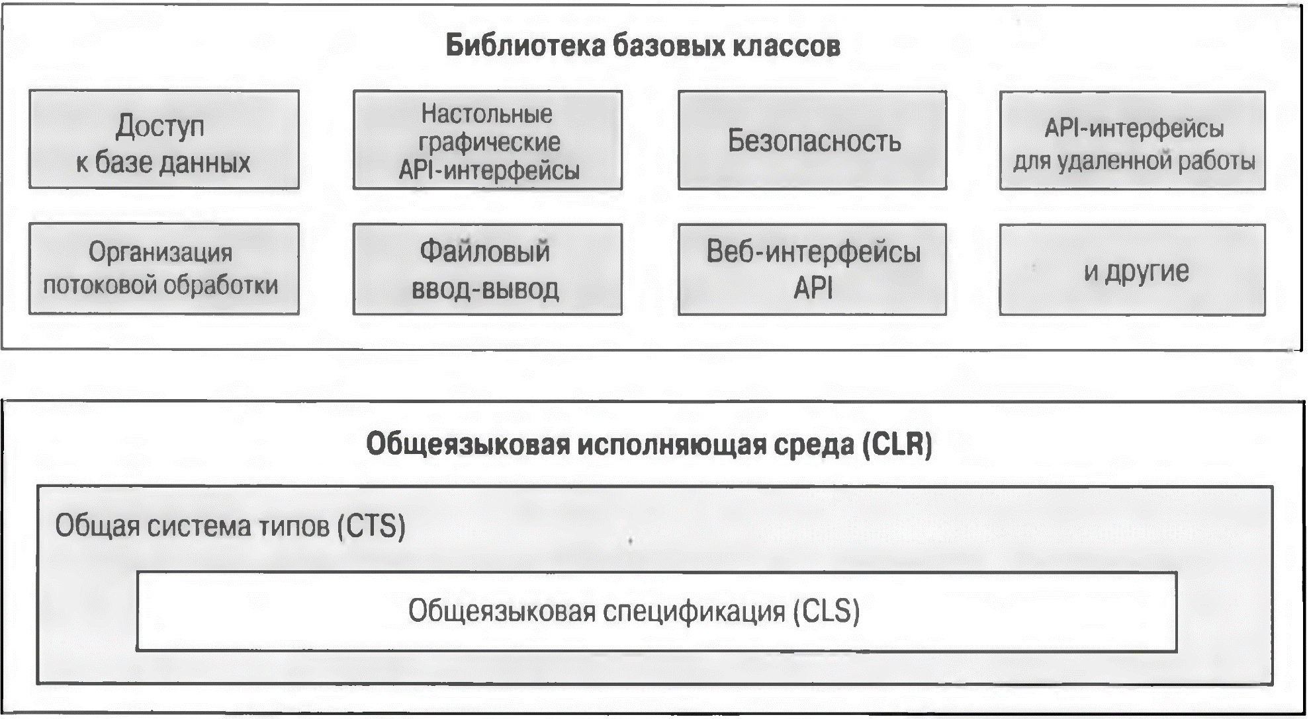
Common Language Infrastructure

Slide 15
Платформа .NET
Все .NET-совместимые языки должны отвечать требованиям общеязыковой спецификации (Common Language Specification, CLS), в которой описывается набор общих для всех языков характеристик. Это позволяет использовать для разработки приложения несколько языков программирования и вести полноценную межъязыковую отладку. Все программы независимо от языка используют одни и те же базовые классы библиотеки .NET.

Slide 16
Платформа .NET
Приложение в процессе разработки называется проектом. Проект объединяет все необходимое для создания приложения: файлы, папки, ссылки и прочие ресурсы. Среда Visual Studio.NET позволяет создавать проекты различных типов, например:
Windows-приложение использует элементы интерфейса Windows, включая формы, кнопки, флажки и прочее;
консольное приложение выполняет вывод "на консоль", то есть в окно командного процессора;
библиотека классов объединяет классы, которые предназначены для использования в других приложениях;
веб-приложение — это приложение, доступ к которому выполняется через браузер и которое по запросу формирует веб-страницу и отправляет ее клиенту по сети;
Несколько проектов можно объединить в решение (solution). Это облегчает совместную разработку проектов

Slide 17
Структура .NET
Платформа .NET
Среда разработки приложений Visual Studio.NET
Каркас .NET Framework
.NET Enterprise Services
Библиотека классов каркаса (FCL)
Web-сервисы
Интерфейс пользователя
Классы для работы с данными и XML
.NET Building Block Services
Базовые классы среды
Общеязыковая среда выполнения (CLR)
Операционная система
Аппаратные средства компьютера

Slide 18
Трансляция
Компиляция Интерпретация
Компилятор,
компоновщик
Исходный текст программы
Программа на машинном языке
Выполнение
программы
Интерпре-
татор
Оператор на исходном языке
Команды на машинном языке
Выполнение
команд

Slide 19
Гибридная схема трансляции
Компилятор
Исходный текст программы
Программа на промежуточном языке
Исполняющая
система

Slide 20
Схема выполнения программы в .NET
Сборка (.exe или .DLL)
Исходный текст программы
Исполняемый файл (IL и метаданные)
Компилятор
CLR
Базовые классы среды (IL и метаданные)
Загрузчик классов
JIT-компилятор
Исполняемый код (маш. команды)
Вызовы нескомпили-рованных методов
Выполнение программы

Slide 21
Основные критерии качества программы
надежность
возможность точно планировать производство и сопровождение
Для достижения этих целей программа должна:
иметь простую структуру
быть хорошо читаемой
быть легко модифицируемой

Slide 22
Парадигмы программирования
Парадигма — способ организации программы, принцип ее построения. Наиболее распространенными являются процедурная и объектно-ориентированная парадигмы. Они различаются способом декомпозиции, положенным в основу при создании программы.
Процедурная декомпозиция состоит в том, что задача, реализуемая программой, делится на подзадачи, а они, в свою очередь — на более мелкие этапы, то есть выполняется пошаговая детализация алгоритма решения задачи.
Объектно-ориентированная декомпозиция предполагает разбиение предметной области на объекты и реализацию этих объектов и их взаимосвязей в виде программы.
Кроме того, существуют функциональная и логическая парадигмы.

Slide 23
Язык C#
Разработан в Microsoft командой под руководством Anders Hejlsberg. Первая версия вышла в 2001, последняя на данный момент – 6.0 – в 2015.
Разрабатывался как простой, современный, многоцелевой, мультипарадигменный объектно-ориентированный язык.
Спецификация языка, хоть и отражает требования CLI, не имеет привязки к CLR/CIL.
Язык активно развивается от версии к версии.

Slide 24
Особенности C#
Нет глобальных переменных или функций. (замена – static).
Запрет variable shadowing – переменная вложенного блока не может перекрывать переменную внешнего.
Выделение отдельного типа bool для логических переменных и запрет трактовки int как логического значения.
Запрещено использование указателей (кроме unsafe-блоков), работа с памятью максимально автоматизирована и сделана безопасной.
Введен блок finally в конструкцию try для обеспечения гарантированного вызова кода в случае возникновения исключения.
Множественное наследование запрещено - исходит из требований CTS. Множественная реализация интерфейсов.
Безопасность типов. Запрет большей части неявных преобразований типов. Контроль границ массивов.
Механизм свойств (property) - исходит из требований CTS.

Slide 25
Особенности C# 2.0
Обобщения (Generics);
Частичные типы;
Анонимные методы;
Итераторы (yield);
Nullable типы;

Slide 26
Особенности C# 3.0
Выражения запроса (LINQ);
Неявная типизация локальных переменных (var);
Инициализаторы объектов и коллекций;
Автопроперти;
Анонимные типы;
Расширяющие методы;
Лямбда-выражения;
Деревья выражений;

Slide 27
Особенности C# 4.0
Динамическое связывание (dynamic);
Именованные и опциональные аргументы;
Ковариантность и контравариантность обобщений.

Slide 28
Особенности C# 5.0
Поддержка асинхронных методов (async/await);
Получение информации о вызывающем методе.

Slide 29
Особенности C# 6.0
Управляемый компилятор (Roslyn);
Оператор nameof;
Использование асинхронных методов в catch/finally.
«Синтаксический сахар»:
Импорт статических классов как неймспейсов;
Автоинициализаторы свойств;
Иницализатор словарей;
Фильтры исключений;
Удобная проверка на null для членов классов
Методы-выражения
Интерполяция строк

Slide 30
Первый взгляд на классы .NET
Все классы .NET имеют одного общего предка — класс object, и организованы в единую иерархическую структуру.
Классы логически сгруппированы в так называемые пространства имен, которые служат для упорядочивания имен классов и предотвращения их конфликтов: в разных пространствах имена могут совпадать. Пространства имен могут быть вложенными

Slide 31
Первый взгляд на классы .NET
Любая программа, создаваемая в .NET, использует пространство имен System. В нем определены классы, которые обеспечивают базовую функциональность, например, поддерживают выполнение математических операций, управление памятью и ввод-вывод.
Обычно в одно пространство имен объединяют взаимосвязанные классы. Например,пространство System.Net содержит классы, относящиеся к передаче данных по сети, System.Windows.Forms — элементы графического интерфейса пользователя, такие как формы, кнопки и т. д. Имя каждого пространства имен представляет собой неделимую сущность, однозначно его определяющую.

Slide 32
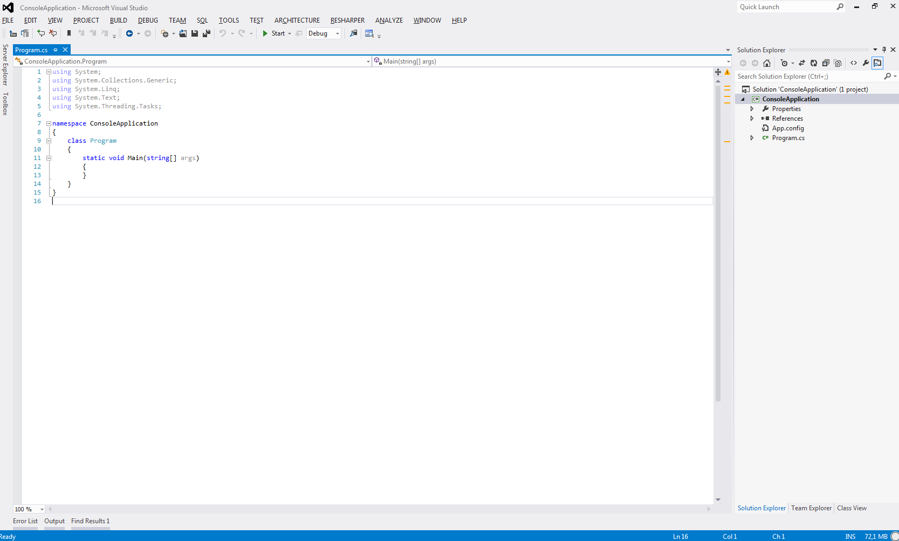

Slide 33
Проба пера
Создаем новый проект типа Console Application
Правим текст:
using System;
namespace SimpleCSharpApp //объявление неймспейса
{ //начало блока
class Program //объявление класса
{
static void Main(string[] args) //Точка входа. Важна сигнатура метода.
{
Console.WriteLine("Hello World!"); // Отображение сообщения
Console.ReadLine() ; // Ожидание нажатия клавиши <Enter>
}
}
} //конец блока

Slide 34
Структура программы
Как такового тела программы (как в Pascal и некоторых других языках) нет.
Компилируемый модуль содержит ряд объявлений (declarations), который могут быть вложены друг в друга.
Виды объявлений:
объявления пространств имен
объявления типов (классов, структур, интерфейсов, перечислений и делегатов)
Секция using.
Типы и пространства имен содержат члены.

Slide 35
Запуск приложения
Сборка, имеющая точку входа, является приложением.
При запуске приложения CLR создает домен приложения, в который вгружает данную сборку.
Варианты точки входа:
static void Main() {...}
static void Main(string[] args) {...}
static int Main() {...}
static int Main(string[] args) {...}
Точка входа - такой же метод класса, как и любой другой код, за исключением того, что модификаторы доступа на этом методе не работают.
Выход из точки входа завершает работу приложения.

Slide 36
Состав языка
Символы:
буквы: A-Z, a-z, _, буквы нац. алфавитов
цифры: 0-9, A-F
спец. символы: +, *, {, …
пробельные символы
Лексемы:
константы 2 0.11 “Вася”
имена Vasia a _11
ключевые слова double do if
знаки операций + - =
разделители ; [ ] ,
Выражения
выражение - правило вычисления значения: a + b
Операторы
исполняемые: c = a + b;
описания: double a, b;

Slide 37
Имена (идентификаторы)
имя должно начинаться с буквы или _;
имя должно содержать только буквы, знак подчеркивания и цифры;
прописные и строчные буквы различаются;
длина имени практически не ограничена.
имена не должны совпадать с ключевыми словами, однако допускается: @if, @float…
в именах можно использовать управляющие последовательности Unicode
Примеры правильных имен:
Vasia, Вася, _13, \u00F2\u01DD, @while.
Примеры неправильных имен:
2late, Big gig, Б#г

Slide 38
Нотации
Понятные и согласованные между собой имена — основа хорошего стиля. Существует несколько нотаций — соглашений о правилах создания имен.
В C# для именования различных видов программных объектов чаще всего используются две нотации:
Нотация Паскаля - каждое слово начинается с прописной буквы:
MaxLength, MyFuzzyShooshpanchik
Camel notation - с прописной буквы начинается каждое слово, составляющее идентификатор, кроме первого:
maxLength, myFuzzyShooshpanchik

Slide 39
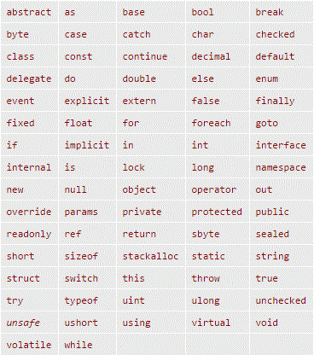
Ключевые слова

Slide 40
Различные классификации типов данных
Чаще всего типы C# разделяют по способу хранения элементов на типы-значения и ссылочные типы. Элементы типов-значений, или значимых типов (value types), представляют собой просто последовательность битов в памяти, необходимый объем которой выделяет компилятор.
Иными словами, величины значимых типов хранят свои значения непосредственно.
Величина ссылочного типа хранит не сами данные, а ссылку на них (адрес, по которому расположены данные). Сами данные хранятся в хипе.
Несмотря на различия в способе хранения, и типы-значения, и ссылочные типы являются потомками общего базового класса object.

Slide 41
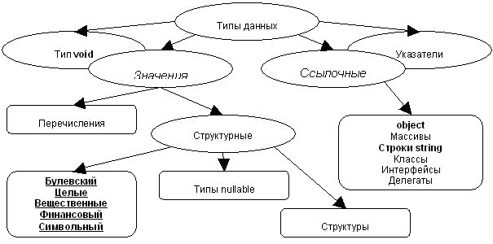
Различные классификации типов данных

Slide 42
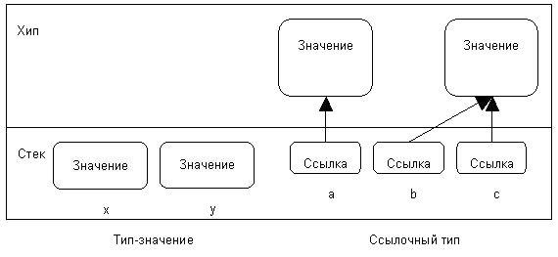
Типы данных
Рассмотрим в качестве примера проверку на равенство. Величины значимого типа равны, если равны их значения. Величины ссылочного типа равны, если они ссылаются на одни и те же данные (на рисунке b и c равны, но a не равно b даже при одинаковых значениях). Из этого следует, что если изменить значение одной величины ссылочного типа, это может отразиться на другой.

Slide 43
Упаковка и распаковка
Для того чтобы величины ссылочного и значимого типов могли использоваться совместно, необходимо иметь возможность преобразования из одного типа в другой. Преобразование из типа-значения в ссылочный тип называется упаковкой (boxing), обратное преобразование — распаковкой (unboxing).
Если величина значимого типа используется в том месте, где требуется ссылочный тип, автоматически выполняется создание промежуточной величины ссылочного типа. При необходимости обратного преобразования с величины ссылочного типа "снимается упаковка", и в дальнейших действиях участвует только ее значение.

Slide 44
Логический и целые
Название | Ключевое слово | Тип .NET | Диапазон значений | Описание | Размер, бит
Булевский | bool | Boolean | true, false
Целые | sbyte | SByte | –128 — 127 | знаковое | 8
 | byte | Byte | 0 — 255 | беззнаковое | 8
 | short | Int16 | –32768 —32767 | знаковое | 16
 | ushort | UInt16 | 0 — 65535 | беззнаковое | 16
 | int | Int32 | ≈(–210⁹ — 210⁹) | знаковое | 32
 | uint | UInt32 | ≈(0 — 410⁹) | беззнаковое | 32
 | long | Int64 | ≈(–910¹⁸ — 910¹⁸) | знаковое | 64
 | ulong | UInt64 | ≈(0— 1810¹⁸) | беззнаковое | 64

Slide 45
Остальные
Название | Ключевое слово | Тип .NET | Диапазон значений | Описание | Размер, бит
Символьный | char | Char | U+0000 — U+ffff | символ Unicode | 16
Веществен-ные | float | Single | 1.510⁻⁴⁵ — 3.410³⁸ | 7 цифр | 32
 | double | Double | 5.010⁻³²⁴ — 1.710³⁰⁸ | 15-16 цифр | 64
Финансовый | decimal | Decimal | 1.010⁻²⁸ — 7.910²⁸ | 28-29 цифр | 128
Строковый | string | String | длина ограничена объемом доступной памяти | строка из символов Unicode
object | object | Object | можно хранить все, что угодно | всеобщий предок

Slide 46
Переменные
Переменная — это именованная область памяти, предназначенная для хранения данных определенного типа. Во время выполнения программы значение переменной можно изменять. Все переменные, используемые в программе, должны быть описаны явным образом. При описании для каждой переменной задаются ее имя и тип.
Имя переменной служит для обращения к области памяти, в которой хранится значение переменной. Имя дает программист.
Тип переменной выбирается, исходя из диапазона и требуемой точности представления данных.

Slide 47
Переменные
Рекомендуется всегда инициализировать переменные при описании. При инициализации можно использовать не только константу, но и выражение — главное, чтобы на момент описания оно было вычисляемым
int b = 1, a = 100;
int x = b * a + 25;

Slide 48
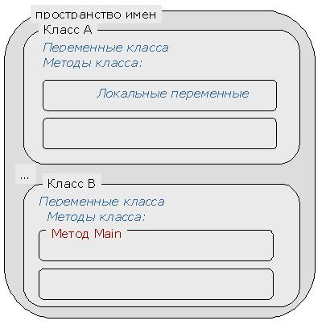
Структура программы
Программа на C# состоит из классов, внутри которых описывают методы и данные.
Переменные, описанные непосредственно внутри класса, называются полями класса. Им автоматически присваивается так называемое "значение по умолчанию" — как правило, это 0 соответствующего типа.
Переменные, описанные внутри метода класса, называются локальными переменными. Их инициализация возлагается на программиста.

Slide 49
Область действия переменной
Область действия переменной, то есть область программы, где можно использовать переменную, начинается в точке ее описания и длится до конца блока, внутри которого она описана.
Блок — это код, заключенный в фигурные скобки. Основное назначение блока — группировка операторов. В C# любая переменная описана внутри какого-либо блока: класса, метода или блока внутри метода.
Имя переменной должно быть уникальным в области ее действия.
Область действия распространяется на вложенные в метод блоки.
Можно запретить изменять значение переменной, задав при ее описании ключевое слово const, например:
const int b = 1;
const float x = 0.1, y = 0.1f; // const распространяется на обе переменные

Slide 50
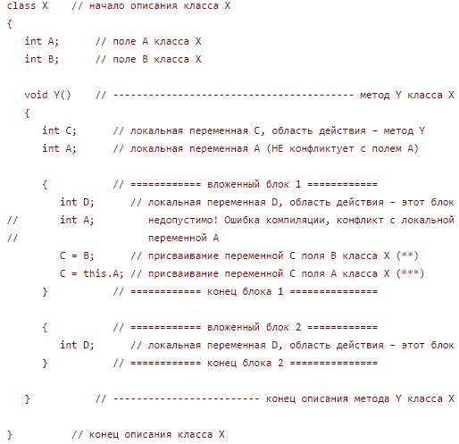
Область действия переменной

Slide 51
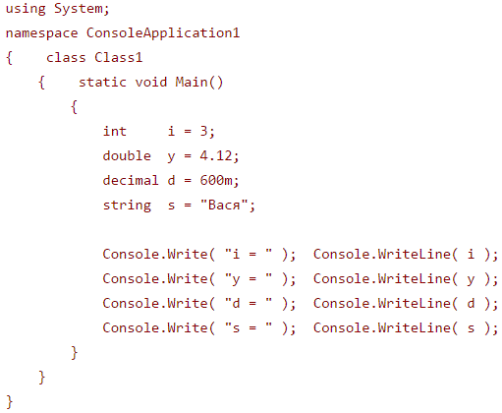
Пример программы, в которой описываются и выводятся на экран локальные переменные.

Slide 52
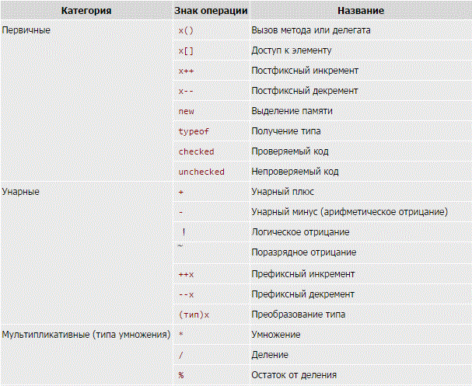
Операции C#

Slide 53
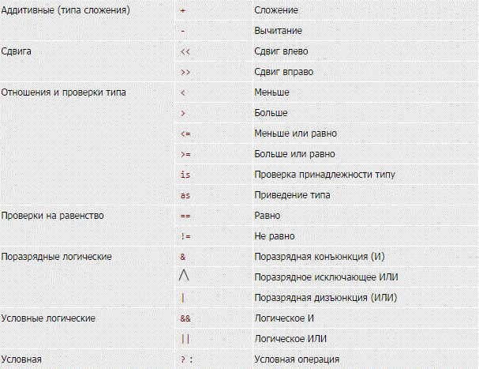
Операции C#

Slide 54
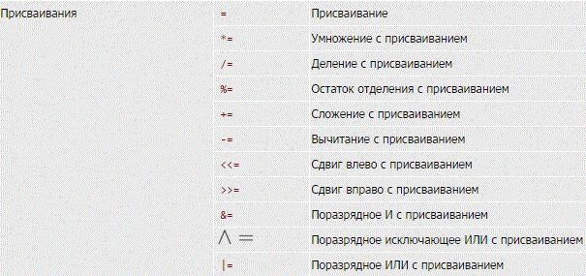
Операции C#

Slide 55
Преобразования встроенных арифметических типов-значений
При вычислении выражений может возникнуть необходимость в преобразовании типов. Если операнды, входящие в выражение, одного типа, и операция для этого типа определена, то результат выражения будет иметь тот же тип.
Если операнды разного типа и (или) операция для этого типа не определена, перед вычислениями автоматически выполняется преобразование типа по правилам, обеспечивающим приведение более коротких типов к более длинным для сохранения значимости и точности. Автоматическое (неявное) преобразование возможно не всегда, а только если при этом не может случиться потеря значимости.
Если неявного преобразования из одного типа в другой не существует, программист может задать явное преобразование типа с помощью операции (тип)x. Его результат остается на совести программиста. Альтернатива – оператор as.
Методы класса System.Convert

Slide 56
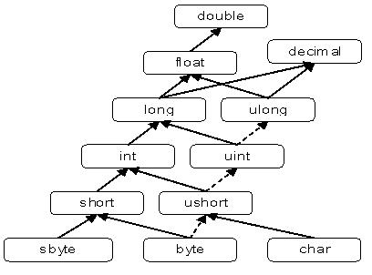
Правила неявного преобразования

